Slide 1
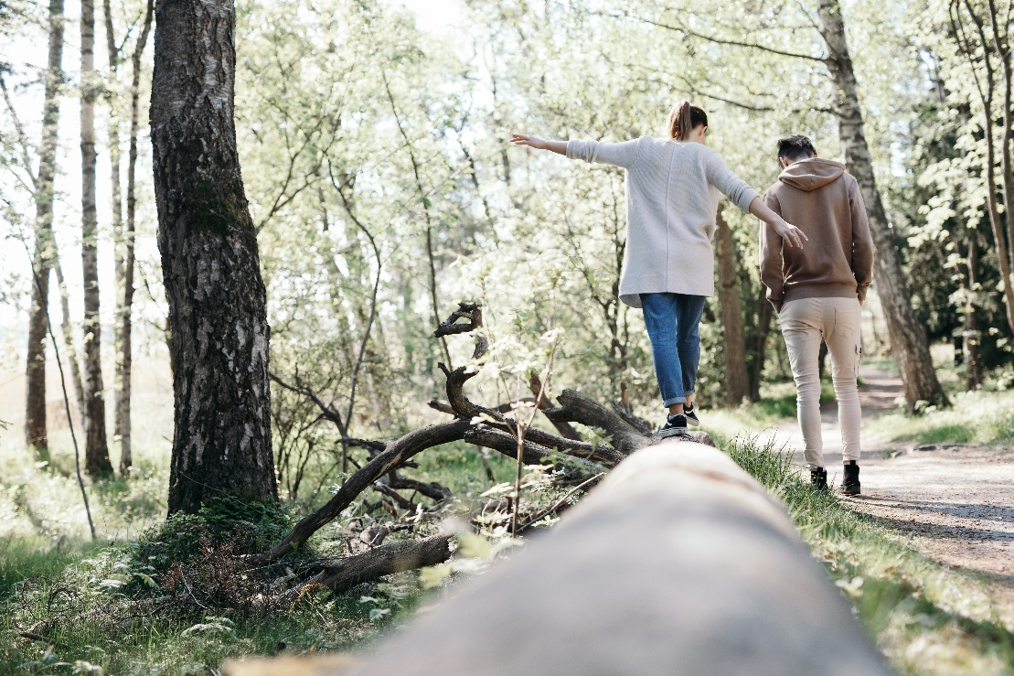
Henkinen tuki – Ukrainan konflikti
Kuva: Joonas Brandt

Slide 2

Huoli ja ahdistus
Kuka tahansa Ukrainan tilannetta seuraava voi tuntea tapahtumista huolta ja ahdistusta. Uutisvirran seuraaminen tuo silmien eteen sotatoimia, materiaalista hävitystä ja mahdollisesti myös menehtyneitä.
Tapahtumat voivat tuntua oudoilta, vaikeilta ymmärtää tai epätodellisilta.
Tapahtuma ja uutisointi saattavat pyöriä mielessä.
Saatat pelätä, että tapahtumat voivat laajentua maantieteellisesti vaikkapa Suomeen.
Tapahtumat voivat koskettaa erityisesti haavoittuvassa asemassa olevia, kuten lapsia, vanhuksia tai esimerkiksi sota-alueilta Suomeen muuttaneita ihmisiä.
Tilanteeseen voivat reagoida voimallisesti myös ihmiset, joilla on sukulaisia, tuttavia tai muita siteitä Ukrainaan tai Venäjälle.
Kuva: Joonas Brandt

Slide 3
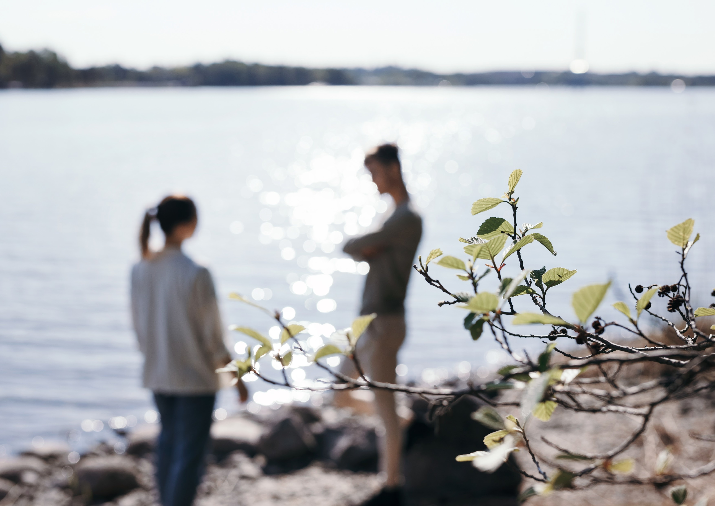

On luonnollista reagoida
sopeutuminen
vetäytyminen tyhjyyden tunne
hyväksyntä
ylisuojelevuus ärsytys epäusko
toivottomuus
alakulo
hämmennys syyllisyys
epätodellinen tunne
aggressiivisuus
viha
epävarmuus siitä mitä pitäisi tehdä
kykenemättö­ myys päästä sängystä ylös
shokki
normaalien arkiaskareiden aloittaminen
pelko
itku
vapina
pahoinvointi ja huimaus
päänsärky
vatsakivut
väsymys
hermostu­ neisuus
lihaskivut ja
­jännitys
hikoilu
uniongelmat

Slide 4

Mielenhyvinvointi
Mielenhyvinvointi näkyy esimerkiksi niin, että pystymme ylläpitämään ihmissuhteita, välitämme toisista ihmisistä, olemme kanssakäymisessä muiden kanssa ja osaamme ilmaista tunteitamme.
Mielenhyvinvointi auttaa myös hallitsemaan ajoittaista ahdistusta, sietämään menetyksiä ja hyväksymään tarvittaessa elämässä eteen tulevia muutoksia.
Tasapainoinen mieli osaa myös erottaa oman ajatusmaailman ja ulkoisen todellisuuden toisistaan.
Kuva: Joonas Brandt
Notes:
Kouluttajalle: Miksi mielenhyvinvointi on niin tärkeää?
Tekstin lähde: SPR: Yhdessä voimme paremmin https://rednet.punainenristi.fi/node/20466
Viisi tapaa vahvistaa mielenterveyttä:
https://mieli.fi/sites/default/files/materials_files/viisi_tapaa_vahvistaa_-esite.pdf
Apua ja tukea mielenterveysongelmiin:
Kunnan terveystoimi
Koulu- ja opiskeluterveydenhuolto
Työterveys
Mieli ry (ent. Suomen Mielenterveysseura). www. mieli.fi
Nyyti ry https://www.nyyti.fi/
Mielenterveysseuran kriisipuhelin https://mieli.fi/fi/tukea-ja-apua/kriisipuhelin-keskusteluapua-numerossa-09-2525-0111
Rikosuhripäivystys, https://www.riku.fi/fi/etusivu/
Apua.info apua eri elämäntilanteisiin: http://www.apua.info/fi-FI/
Mielenterveystalo.fi https://www.mielenterveystalo.fi/
Tutkittua tietoa: THL: Mielenterveys: https://thl.fi/fi/web/mielenterveys

Slide 5

Stressiä on monenlaista
Arkistressi
Akuutti stressi
Kumulatiivinen stressi
Burnout
Arkipäivän stressi voi kasautua
-> Kasautuva stressi -> Burnout
Eustressi
Notes:
Lähde: Liiton psykologisen ensiavun opas
Eustressi hyvä stressi, liikkeelle paneva voima, että saa asioita tehdyksi.

Slide 6
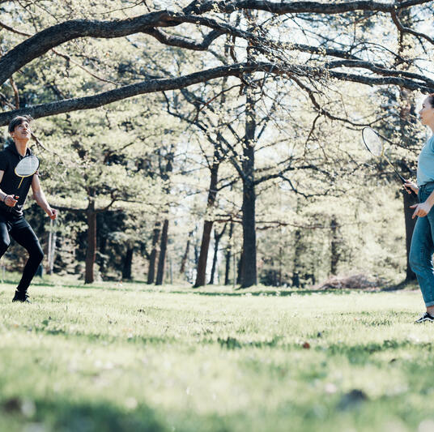
Näin voit auttaa itseäsi
Puhu muille kokemuksestasi. Kerro mitä ajattelet ja tunnet tapahtumista. Puhumalla työstät ikävää kokemustasi.
Jatka koulunkäyntiä, työntekoa tai muuta arkeasi vanhojen rutiinien mukaan.
Liikunta tekee hyvää, koska se laukaisee kehollista jännitystä ja sitä kautta rauhoittaa mieltä. Esim. kävelylenkki tai muu kevyt aktivoituminen auttaa.
Vältä liiallista alkoholia ja rauhoittavia aineita.
Kuuntele, mitä läheisesi tuntevat ja ajattelevat tapahtumista ja jakakaa kokemuksia.
Joskus on helpompi ilmaista tunteita tekemällä kuin puhumalla. Piirrä, maalaa, kirjoita, soita tai liiku.
Kuva: Joonas Brandt

Slide 7
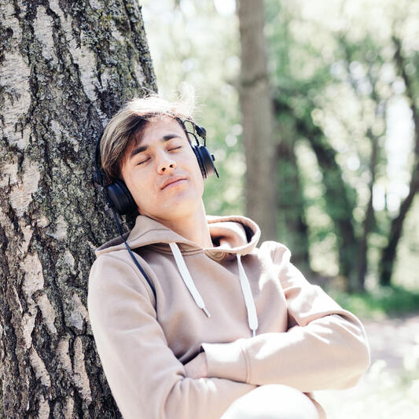
Positiivisten asioiden ankkurointiharjoitus
Tässä harjoituksessa ankkuroidaan jokaiseen sormeen jokin tietty positiivinen asia. Hankalassa tilanteessa voit palauttaa nämä mukavat asiat sormiesi avulla mieleesi.
Aloita harjoite istumalla mukavasti sohvalla tai tuolilla. Nosta oma kämmenesi silmiesi eteen ja tutkiskele sitä hetken aikaa. Lähde liikkeelle yhdestä sormesta ja ankkuroi tietty muisto yhteen sormeen kerrallaan (ks. ohjeet alta). Kun muisto on luotu ja yhdistetty mielessä tiettyyn sormeen, vahvistetaan ankkuroitu muisto toisen käden sormilla sivelemällä tai painamalla ankkuroitua sormea.
Pikkurilli - Pohdi viisi asiaa, joita ystäväsi arvostavat sinussa.
Nimetön - Mieti missä tilanteessa olet ollut rohkea.
Keskisormi - Mitkä asiat tekivät sinut iloiseksi lapsena? Mitkä tekevät nyt?
Etusormi - Mitä mukavaa toivot tapahtuvan vuoden kuluttua? Mikä tuo iloa ja onnea?
Peukalo - Pohdi viisi hyvää asiaa itsestäsi. Mitä arvostat itsessäsi? Mitä ovat hyviä puoliasi?
Ankkuroi kaikki asiat vielä yhteen niin, että pistät kätesi nyrkkiin ja pidät toisella kädellä nyrkistä kiinni. Anna itsellesi aikaa palata rauhassa takaisin tähän hetkeen.
Kuva: Joonas Brandt
Notes:
Lähde: https://sproppimateriaalit.fi/web/site-185364/state-jurdcmzqhercytzr/page-185449

Slide 8
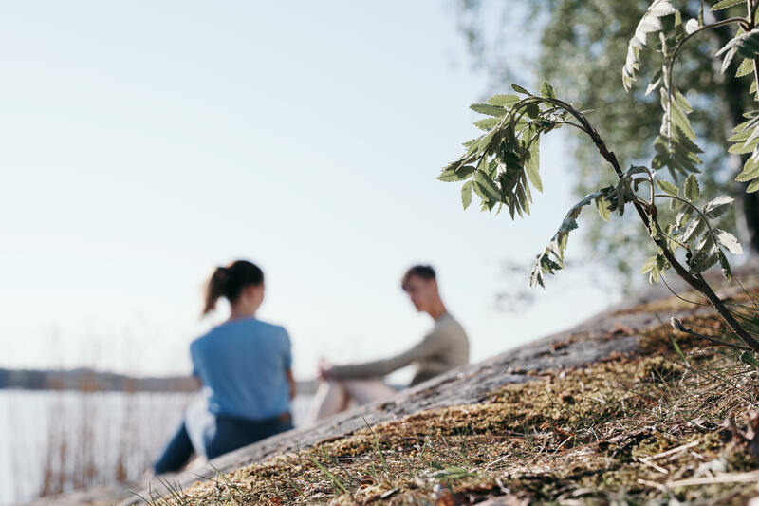
Milloin tarvitaan muiden apua?
Olet jatkuvasti ahdistunut, masentunut tai jännittynyt tai tunteenpurkaukset ovat hallitsemattomia
Unettomuus tai katkonainen uni on jatkuvaa
Et pysty keskittymään
Työnteko tai koulutyö ei suju
Sinulla on fyysisiä stressiin ja ahdistukseen liittyviä oireita
Olet jatkuvassa ylivirittyneisyyden tilassa
Sinulla ei ole ketään kenelle puhua
Ihmissuhteesi kärsivät, eristäydyt
Mietit maailman tapahtuvia jatkuvasti tai pakonomaisesti
Etsi muiden apua, jos tunnistat osankin näistä oireista.
Kuva: Joonas Brandt

Slide 9
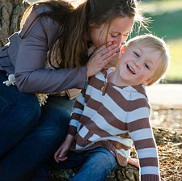
Lapsi tarvitsee tukea
Lapset reagoivat järkyttäviin tapahtumiin ja uutisointiin, vaikka lasten reaktiot saattavat joskus ilmetä eri tavoin kuin aikuisilla.
Lapsi saattaa kuulla tapahtumista leikeissä, tarhassa ja koulussa, vaikka niistä ei kotona puhuttaisikaan. Lapsi saattaa vaikkapa ”pelätä maailmanloppua”, koska kaveri pihalla sanoi niin.
Lasten reaktiot saattavat näkyä leikeissä tai arjen tohinassa. Lapsi saattaa myös oireilla näennäisesti asiaan kuulumattomalla tavalla, vaikka pahan olon alkusyynä olisikin pelko tapahtumista.
Kuva: Pixabay

Slide 10
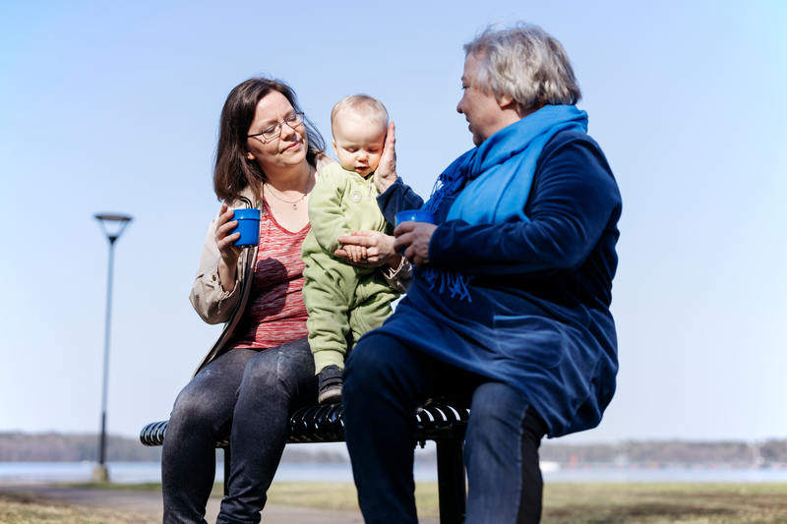
Erityisen haavoittuvaisen lapsesta tekee se, että …
ovat riippuvaisia aikuisen huolenpidosta ja turvasta
ymmärtävät tilanteita eri tavalla kuin aikuiset
reagoivat eri tavalla kuin aikuiset
on erilaiset perustarpeet (ikä, sukupuoli)
tarvitsee erilaista tukea ja huolenpitoa
Kuva: Joonas Brandt
Notes:
Lapset reagoivat ja ajattelevat eritavalla kuin aikuiset. Heillä on erilaisia tarpeita, jotka ovat suhteessa heidän ikään, kehittymisvaiheeseen ja ymmärtämiseen kykyyn. Jo heidän fyysinen kokonsa, sosiaalinen riippuvuus ja emootionaalinen kiintymys huoltajaan. Siksipä tällä kurssilla keskitytään lasten reaktioihin ja siihen, kuinka tukea heitä parhaiten huomioiden heidän erityiset tarpeensa.
Kuva: Pixapay.com

Slide 11
Lasta voi tukea seuraavin keinoin
Suojaa lasta uutisoinnilta sekä kuulemasta ja näkemästä rajuimpia tapahtumia
Puhu lapsen kanssa tilanteesta ja rohkaise lasta puhumaan omin sanoin
Rohkaise lasta ilmaisemaan tunteitaan esimerkiksi leikkimällä tai piirtämällä.
Tue lasta kertomalla, että tapahtumat ovat kaukana Suomesta, ja että tilanne täällä on tasainen ja rauhallinen
Kerro, että lapsen elämä ja arki jatkuu normaalisti
Tue lapsen turvallisuuden tunnetta ylläpitämällä arkirutiineja.

Slide 12
Ikäihmiset
Suomessa on ikä-ihmisiä, jotka ovat olleet lapsia tai nuoria edellisen maatamme suoraan koskettaneen sodan aikana.
Nykyisen maailmantilanteen jännittyminen ja Venäjän osallisuus saattaa herättää heissä hankalia muistoja ja tunteita, jopa pelkoja.
Kuva: Joonas Brandt

Slide 13
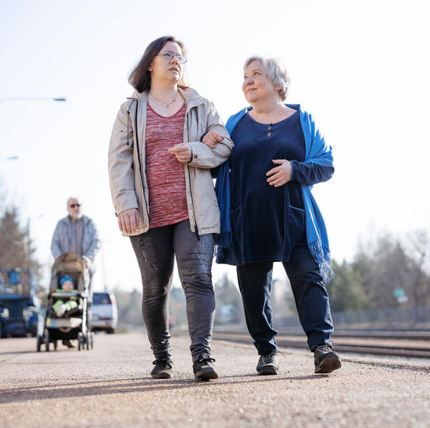
Näin tuet vanhempaa sukupolvea
Kuunnellaan ja tuetaan heitä puhumaan, mikäli mieleen herää vanhoja muistoja tai kokemuksia.
Voidaan tukea ja rauhoitella toteamalla, että tapahtumat ovat kaukana Suomesta, ja että täällä on rauhallista ja vakaata.
Vietetään ikäihmisten kanssa aikaa ja yritetään pitää huolta, että he eivät jää yksin ja huolet ja mielen päällä olevat asiat tulevat kuulluiksi.
Kuva: Joonas Brandt

Slide 14
Konfliktialueilta tulevat maahanmuuttajat
Miten tukea aiemmin elämässään traumatisoitunutta
Suomessa on paljon ihmisiä, jotka ovat muuttaneet tänne levottomilta, jopa sotaa käyviltä alueilta. Heillä voi olla ensikäden kokemusta haastavista elämäntilanteista, erilaisista väkivaltatilanteista ja sotatoimista.
Myös pakolaisuus teemana saattaa olla heille tuttu ja samaistuminen Ukrainan tilanteeseen voi olla voimallista.
Rajun uutisoinnin seuraaminen saattaa aiheuttaa heille vanhojen muistojen ja olojen pintautumista ja monin tavoin levotonta oloa.
Tue akuuttia turvan tunnetta ja sitä, että elämä täällä Suomessa on tällä hetkellä vakaata ja rauhallista.
Rajaa median seuraamista ja väkivaltaisille asioille altistumista.
Tarjoa mahdollisuus puhumiselle ja asioiden jakamiselle.
Perheiden lapsille on hyvä tarjota tarvittaessa eritystä tukea.

Slide 15
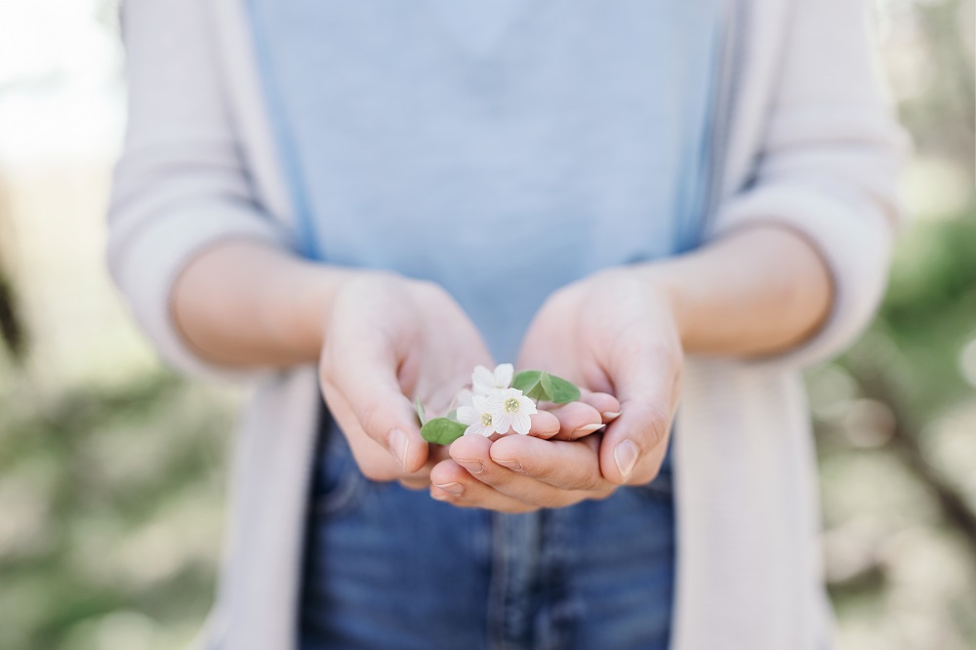
Henkisen tuen tarkoituksena on edistää
Turvallisuutta
Rauhallisuutta
Yhteenkuuluvuutta
Omatoimisuutta
Toivoa
Kuva: Joonas Brandt
Notes:
Kouluttajalle: Miten ystävä voi edesauttaa turvallisuutta, rauhallisuutta, yhteenkuuluvuutta, omatoimisuutta ja toivoa?
Harjoitus pareittain (10 min+10 min purku).
Miten vahvistat turvallisuuden tunnetta?
Miten rauhoitat/lohdutat?
Miten vahvistat yhteenkuuluvuuden tunnetta?
Miten edistät omatoimisuutta?
Miten luot toivoa?
Yhdessä pohtien kouluttaja kirjaa fläpille. Millä asioilla tai mitä tekemällä voidaan edistää kutakin Hobfollin periaatetta: Turvallisuutta (esim. suoja, ruoka, perustarpeet)
Rauhallisuutta (samat kuin edellä+oikeaa tietoa tapahtumasta, normaaleista reaktioista, stressin hallintakeinoista, tapahtumaan liittyvien uutisten katsomisen välttäminen, jos kärsii voimakkaasta ahdistuksesta tai stressistä). Yhteenkuuluvuutta (esim. yhteyden saaminen läheisiin, yhteisölliset kokoontumiset, harrastustoiminta, uskonnollinen tai hengellinen toiminta, sururituaalit, tietoa mistä saa lisäapua tai tukea tarvittaessa). Omatoimisuutta (esim. osallistuminen omia asioita koskevaan päätöksen tekoon, omien selviytymiskeinojen ja vahvuuksien tunnistaminen ja vahvistaminen, arjen rutiinien säilyminen (päivä/yörytmi, ruokailurytmi, työ, opiskelu, päivähoito). Toivo (esim. henkilökohtaiset ominaisuudet, tunne yhteisöön kuulumisesta, usko toipumisen mahdollisuuteen, läheiset ihmissuhteet, vertaistuki, ammattilaisten tarjoama tieto ja tuki, toipumista edistäviin aktiviteetteihin osallistuminen, hengellisyys, luonto/ympäristö)
Kouluttajalle: Ihmisten selviytymistä tukevat seuraavat seikat:
Turvallinen ja rauhallinen ympäristö
Positiivinen ja terveyttä edistävä arjen toiminta
Kokemus yhteisön antamasta tuesta
Luottamus omaan selviytymiskykyyn ja voimavaroihin
Positiiviset ajattelu ja vakaumukset, kuten uskonnollinen tai hengellinen vakaumus
Mahdollisuus ylläpitää normaaleja rutiineja ja palata niiden pariin nopeasti.
Henkisen ensiavun opas Punaisen Ristin ja Punaisen Puolikuun kansallisille yhdistyksille. https://rednet.punainenristi.fi/henkinentuki

Slide 16
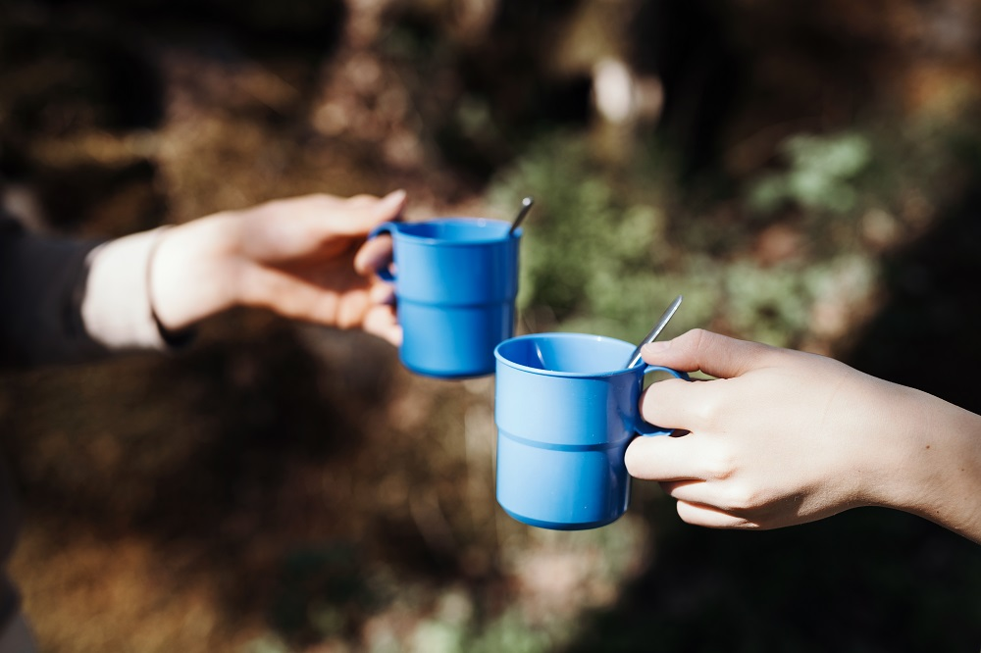
Tuen tarve vaihtelee yksilöittäin
Uskomukset elämän hallinnasta, turvallisuudesta, luottamuksesta, vallasta, läheisyydestä ja itsenäisyydestä saattavat muuttua kriisin seurauksena.
Tuen tarpeita ei voi päätellä tapahtumasta itsestään eikä siitä, keitä se koskettaa. Ratkaisevaa on se, mikä on tapahtuman merkitys yksilölle. Tuen tarve vaihtelee yksilöittäin.
Kuva: Joonas Brandt
Notes:
Kouluttajalle:
Kaikki eivät reagoi kriiseihin samaan aikaan tai samalla tavalla.
Kaikki eivät tarvitse tai halua henkistä ensiapua.
Pelottava tapahtuma voi vaikuttaa voimakkaasti myös tapahtumaa todistaneisiin sivullisiin, jotka saattavat tarvita henkistä ensiapua.
Jotkut pysyvät rauhallisina eivätkä reagoi voimakkaasti itse tapahtumahetkellä mutta reagoivat voimakkaasti myöhemmin.
Jotkut reagoivat voimakkaasti, mutta eivät kaipaa henkistä ensiapua, koska he pystyvät käsittelemään tilannetta itse tai saavat tukea muualta.
Extraharjoitus: Jos aikataulu ei ole tiukka, voi tehdä tämän harjoituksen. Harjoitus uskomuksista esimerkiksi kolmessa ryhmässä: 10 min+10 min purku.
Turvallisuus
Milloin tunnet olosi turvalliseksi? Miksi?
Milloin tunnet olosi turvattomaksi? Miksi?
Mitkä tekijät voivat lisätä turvallisuuden tunnettasi?
Mitkä tekijät ovat vaikuttaneet käsitykseesi turvallisuudesta?
Luottamus
Pohtikaa pareittain mitä luottamus teille merkitsee?
Milloin voit luottaa? Miksi?
Milloin et voi luottaa? Miksi?
Miten voit lisätä luottamuksen tunteitasi?
Mitkä tekijät ovat vaikuttaneet käsityksiisi luottamuksesta?)
Elämän hallinta
Mitä elämän hallinta teille merkitsee?
Milloin tunnet, että hallitset/et hallitse elämääsi, Miksi?
Mitkä tekijät ovat vaikuttaneet käsityksiisi Henkisen ensiavun opas Punaisen Ristin ja Punaisen Puolikuun kansallisille yhdistyksille. https://rednet.punainenristi.fi/henkinentuki

Slide 17

Aktiivinen kuuntelu
Anna tilaa keskustelulle. Ei tarvitse olla valmiita vastauksia. Tärkeää, että asian saa jakaa.
Arjen rutiinit ja säännöllinen päivärytmi auttavat jaksamaan. Tue säännölliseen ruokailuun, riittävään lepoon ja liikuntaan.
Tue henkilön omia voimavaroja.
Jos kyse surusta, anna sijaa surra mennyttä.
Kuva: Joonas Brandt
Notes:
Kuva: Pixapay.com
Kouluttajalle:
Jokainen meistä on erilainen - niin lapsista, aikuisista kuin vanhuksistakin – ole aito. Erilaisuuden ymmärtäminen ja hyväksyminen on onnistuneen vuorovaikutuksen lähtökohta
Mieti keskustelunaiheita, tartu hetkeen ja siinä esille tuleviin asioihin/teemoihin. Puhu luontevasti kun sinusta siltä tuntuu, vaikka teille yhteisistä aiheista (esim. säästä) – ja ole oma itsesi.
Sinun ei tarvitse olla hoitaja, vain läheinen, johon ihminen voi turvata, joka juttelee/jutustelee, auttaa pienissä asioissa.
Puhu niin, että saat katsekontaktin - joskus kädestä pitäminen ja kosketus auttaa. Kuuntele ja ”lue ihmistä”. Ilmeet ja eleet kertovat paljon ihmisen voinnista ja kunnosta. Selvitä jos mahdollista avustettavasi pääsairaus, jotta osaat hieman paremmin ”lukea” ystäväasiakasta.
Ole rauhallinen ja selkeäpuheinen (älä kuitenkaan puhu kovaa) – pitkät lauseet sekoittavat.
Dementoivaa sairautta sairastava asiakas voi elää toisessa todellisuudessa – se ei haittaa, jos se ei häntä ahdista.
Mikäli huonokuntoinen ikäihminen – ystäväasiakas valittaa/kertoo oireita, jotka on mielestäsi vakavia -> ota yhteyttä ystävävälitykseen. Asiakkaalla voi olla esim. hoitoa vaativa sydänsairaus, astma ym.
Vältä auttamistilanteessa
Neuvominen
Kyseenalaistaminen
Lohduttaminen – fraasit
Itsestä puhuminen
Kehuskelu
Valistaminen
Tarinankerronta
Menneiden kaivelu
Oikaisu
Sankarikompleksi
Moralisointi

Slide 18

Aktiivinen kuuntelu
Katsekontakti
Avoimet kysymykset
Tarkentavat kysymykset
Kuuntele enemmän kuin puhut
Toistaminen omin sanoin
Älä tulkitse
Älä keskeytä
Älä tuomitse
Yhteenveto
Kuva: Joonas Brandt
Notes:
Extraharjoitus: Jos aikataulu ei ole tiukka, voi tehdä tämän harjoituksen. Harjoitus (ennen dian näyttämistä): Mieti tilannetta, jossa olet saanut apua toisilta? Mikä tilanteessa oli sellaista mikä auttoi? Hetki yksin, keskustelu pareittain ja yhteinen purku, yhteensä 15 min.
Tähän voidaan tehdä perään (tai pelkästään) myös hiljaisuuden sieto harjoitus.
Ollaan pareittain minuutti hiljaa. Miltä tuntui? Tekikö mieli nauraa? Tuntuiko aika pitkältä, epämukavalta jne.?
Lisätietoa: prcentre.org – Caring for volunteers
Läsnäolo: turvallisuuden tunteen luominen, luottamuksen rakentaminen, rauhallisuus luo rauhallisuutta
Tunteiden hyväksyminen: ei tuomita, ei tulkintaa, empatia
Aktiivinen kuuntelu (eleet ja asennot): avoin kehonkieli (esim. Ei kädet puuskassa, sopiva etäisyys, katsekontakti jne.), avoimet kysymykset, rauhallisuus, ei miksi kysymyksiä- tulkitaan helposti syyttäväksi.
Empaattisuus: Pyri ymmärtämään toisen ihmisen elämäntilannetta ja ajatuksia. Kunnioita häntä tärkeänä ja kanssasi tasa-arvoisena ihmisenä.
Aitous: Ole oma itsesi! Jos et tiedä tai et osaa kommentoida, sano se.
Tilan antaminen: Keskity siihen, mitä toinen sinulle sanoo, mitä hän ajattelee ja tuntee. Anna tilaa myös toisen henkilön negatiivisille tunteille, tuskalle, hämmennykselle, surulle ja vihalle. Anna myös tilaa hiljaisuudelle ja opettele sietämään sitä.
Kysy avoimia kysymyksiä: Vältä kysymyksiä, johon voi vastata vain ”kyllä” tai ”ei”. Avoimet kysymykset alkavat sanoilla miten, milloin, missä, kuka? Rohkaise keskustelua kysymyksillä ja kommenteilla. Katso silmiin.
Hyödyllisiä kysymyksiä kuuntelijalle:
Tuntuuko sinusta...? Tarkoitatko että...?
En oikein ymmärrä mitä tarkoitat...
Kertoisitko minulle...? Voisitko kertoa enemmän?
Minulle tulee tuosta mieleen...
Oletko ajatellut...? Miltä se sinusta tuntuu?
Tuleeko sinulle jotain muuta mieleen? Onko sinulla mielessäsi esimerkkejä?
Milloin sinusta tuntui tuolta? Tuntuuko sinusta nyt siltä?
Mitä tarkoitat?
Ymmärsinkö oikein, että...? Onko asia niin, että...?

Slide 19
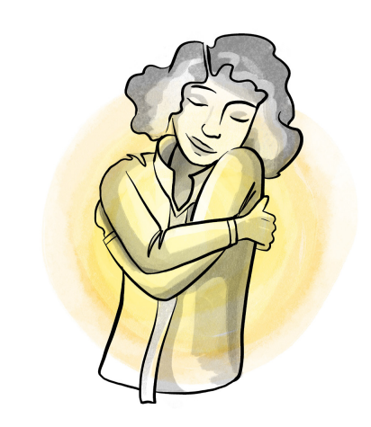
Itsensä rauhoittaminen - perhoshalaus
Kun tunnet itsesi stressaantuneeksi, voit käyttää muutaman minuutin itsesi rauhoittamiseksi. Perhoshalauksen voit tehdä sekä seisoen että istuen.
Pidä jalat tukevasti maassa. Tunne maan tuki jalkojasi vasten.
Hengistä syvään.
Anna voimakas halaus itsellesi muutaman sekunnin ajan.
Hellitä ote hetkeksi ja toista pari kertaa.
Voit myös taputella käsivarsiasi sormenpäillä samalla, kun halaat itseäsi.
Notes:
https://hepsy.fi/2018/05/17/perhoshalaus/
https://pscentre.org/wp-content/uploads/2022/02/The-Well-being-Guide-Reduce-stress-recharge-and-build-inner-resilience.pdf

Slide 20
Kuinka voin auttaa ukrainalaisia?
Suomen Punaisen Ristin katastrofirahastosta autetaan konfliktien ja luonnonkatastrofien uhreja ympäri maailmaa. Katastrofirahasto on sitomatonta rahaa, josta voimme auttaa tarpeen mukaan myös ukrainalaisia. Katastrofirahastoon voit lahjoittaa täällä: https://www.punainenristi.fi/lahjoita/katastrofirahasto
Ukrainassa Punaisen Ristin avustustoimintaa tekevät Ukrainan Punainen Risti, Punaisen Ristin kansainvälinen komitea ja Punaisen Ristin ja Punaisen Puolikuun yhdistysten kansainvälinen liitto. Myös Suomen Punainen Risti on auttanut Ukrainassa vuosien ajan. Suomen Punainen Risti seuraa tilannetta tarkasti ja on valmiita antamaan lisäapua katastrofirahastosta, kun se on tarpeen.
Konflikti on vahingoittanut siviili-infrastruktuuria (esim. vesihuolto) ja horjuttanut turvallisuuden tunnetta.
Suomen Punaisen Ristin kautta ei voi lahjoittaa vaatteita ukrainalaisille. Ukrainan oma Punainen Risti sekä kansainvälinen Punainen Risti hoitavat keskitetysti materiaaliavun paikan päällä.

Slide 21
Miten Suomen Punainen Risti auttaa Ukrainassa?
Suomen Punainen Risti on välittänyt vuosien ajan tukea Ukrainan konfliktin uhreille kansainvälisen Punaisen Ristin kautta.
Kansainvälinen Punainen Risti toimittaa kontaktilinjan molemmin puolin apua sitä tarvitseville. Avulla turvataan ihmisten perustarpeita. Punainen Risti toimittaa vettä, ruokaa, suojaa ja terveyspalveluita. Se auttaa myös kadonneiden etsinnässä.

Slide 22
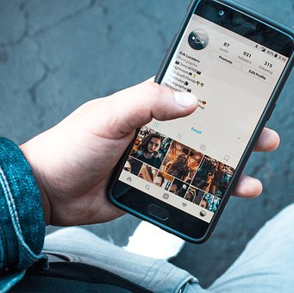
Mistä apua, jos omat voimat ei riitä?
Kunnalliset sosiaali- ja terveydenhuoltopalvelut
Työterveyshuolto
Koulu- ja opiskelijaterveydenhuolto
Järjestöt
Mieli ry
Kriisipuhelin
Kriisivastaanotto
Sekasin chat
Vertaistukiryhmät
Mannerheimin Lastensuojeluliitto
Pelastakaa Lapset
Punaisen Ristin Nuorten turvatalot
Tukinet.net – kahdenkeskistä ja ryhmätukea netissä
Tukea useiden järjestöjen tarjoamana elämän pulmatilanteisiin. https://tukinet.net/
Ukrainan sota ja mielenhyvinvointi: https://www.ninalyytinen.fi/psykopodiaa/ukrainan-sota-mielen-hyvinvointi
Kuva: Pixabay

